Slide 1

Balanced scorecard slide 1
Slučajne promjenljive i modeli rasporeda vjerovatnoća
Neprekidne slučajne promjenljive

Slide 2

Balanced scorecard slide 7
Nakon ovog poglavlja naučićemo:
Objasniti razliku između prekidnih i neprekidnih slučajnih promjenljivih
Opisati karakteristike normalne distribucije
Izračunati vjerovatnoću pomoću tablica normalne distribucije

Slide 3

Teorijski rasporedi
Modeli prekidnih teorijskih rasporeda
Modeli neprekidnih teorijskih rasporeda
Binomni
Hipergeometrijski
Poisson-ov
Normalan raspored
Studentov raspored
Hi kvadrat

Slide 4


Neprekidne slučajne promjenljive
Mogu da uzmu bilo koju vrijednost na intervalu (pod pretpostavkom da je precizno mjerilo), a neki od primjera su:
  Debljina predmeta
  Vrijeme izrade zadatka iz Statistike
  Temperatura
  Visina u cm...

Slide 5

Funkcija raspodjele vjerovatnoće neprekidne slučajne promjenljive
Funkcija distribucije vjerovatnoće, F(x) za neprekidnu slučajnu promjenljivu X predstavlja vjerovatnoću da X ne prelazi vrijednost x
Neka su a i b dvije moguće vrijednosti slučajne promjenljive X, pri čemu je a < b, vjerovatnoća da X bude u intervalu od a do b je:
2
+
2
+
2
+

Slide 6
Označena površina ispod krive je vjerovatnoća da slučajna promjenljiva X uzme vrijednost između a i b.
f(x)
P
(
a
x
)
≤
≤
b
=
(
P
a
<
x
<
b
)
Vjerovatnoća svake individualne vrijednosti je nula!
a
b
x

Slide 7
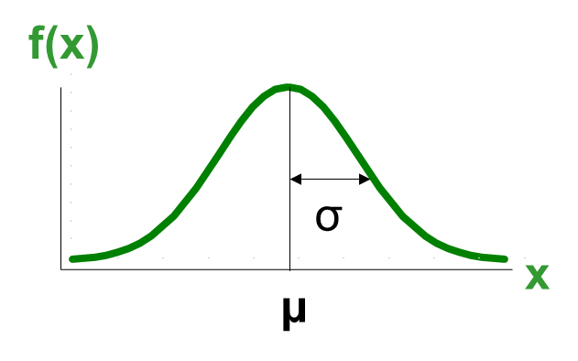
Normalan raspored
Karakteristike rasporeda:
Zvonast oblik
Simetričnost
Jednaka vrijednost sredine, modusa i medijane
Parametri: sredina i varijansa

Slide 8
Normalan raspored
...nastavak
Formula za funkciju gustine je:
2
+
Gdje je:
e = 2.71828
π = 3.14159
μ = sredina populacije
σ = standardna devijacija populacije
x = neka vrijednost neprekidne varijable, −∞ < x < ∞

Slide 9
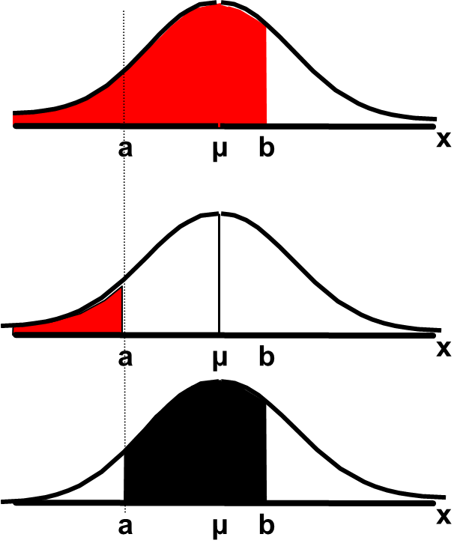

Normalan raspored
...nastavak
2
+
2
+
2
+
2
+

Slide 10
Normalan raspored
...nastavak
Za određivanje prethodnih vjerovatnoća potrebno je izvršiti aproksimaciju (standardizaciju) normalnog rasporeda, a za to nam služi formula:
Z – pokazuje odstupanje i smjer odstupanja vrijednosti normalne promjenjive X od aritmetičke sredine, iskazano u standardnim devijacijama.
2
+

Slide 11
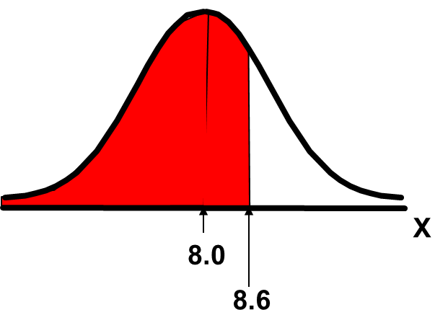
Normalan raspored
...nastavak
Ako pretpostavimo da slučajna promjenljiva X ima srednju vrijednost 8, sa standardnom devijacijom 5, odrediti vjerovatnoću da X uzme vrijednost manju od 8,6

Slide 12
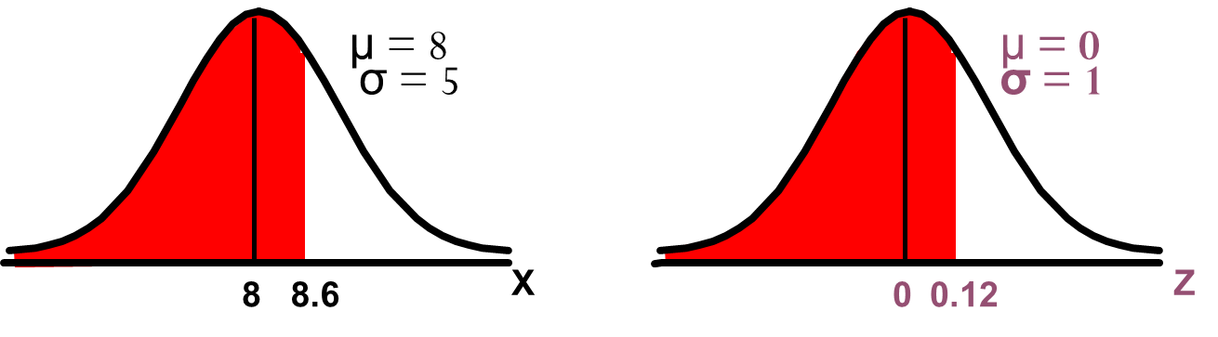
Normalan raspored
...nastavak
P(X < 8.6)
P(Z < 0.12)

Slide 13
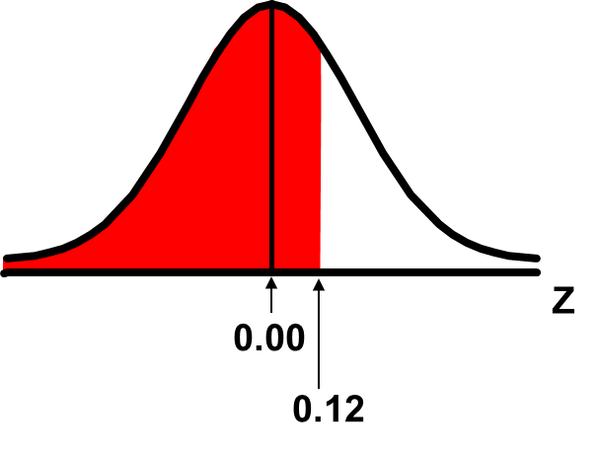
Normalan raspored
...nastavak
Tablice broj 3
STANDARDIZOVANI NORMALNI RASPORED
P(X < 8.6)
= P(Z < 0.12)
F(0.12) = 0.5478

Slide 14
Zadatak broj 1
Dati su podaci o rasporedu 415 radnika jednog preduzeća prema ostvarenim zaradama:
Zarade (KM) | Broj radnika
dо 300 | 50
300-400 | 87
400-500 | 160
500-600 | 78
600 i više | 40
- | 415
Odrediti % i broj radnika koji su ostvarili zaradu između 360 i 560 KM

Slide 15
Z_{i} = - 0,73 Z_{i} =1,04

Slide 16

Balanced scorecard slide 8
Zadatak broj 2
Vijek trajanja nekog uređaja je normalno raspoređena slučajna promjenjiva, čija prosječna vrijednost iznosi 200 časova. Koliko smije biti najveće prosječno odstupanje od te vrijednosti ako se zahtjeva da:
a) 90% tih uređaja ima vijek trajanja duži od 150 časova;
b) 30% tih uređaja ima vijek trajanja između 200 i 240 časova

Slide 17
Balanced scorecard slide 10
HVALA NA PAŽNJI!

